Slide 1
Universidade Tecnológica Federal do Paraná – UTFPR
Bacharelado em Ciência da Computação
BCC33B – Arquitetura e Organização de Computadores
Prof. Rogério A. Gonçalves
rogerioag@utfpr.edu.br

Slide 2
Aula 008
Aula de Hoje:
Conjunto de Instruções
Pilha

Slide 3
Conjunto de Instruções
Instruções para Manipulação de Pilha

Slide 4
Mapa de Memória MIPS

Slide 5
Pilha (Stack)
É uma estrutura de dados utilizada para armazenar os spilled registers, organizada como uma fila LIFO.
    Variáveis são alocadas em registradores.
    Programas tem mais variáveis que os processadores tem registradores.
    Spilling registers: colocar variáveis menos utilizadas (conteúdo de registradores) na memória.
O stack pointer é um valor que indica o endereço alocado mais recentemente em uma pilha, topo da pilha. O registrador $sp.
Os valores assumidos pelo $sp crescem dos endereços superiores para os inferiores.
    De cima para baixo.

Slide 6
Pilha
    Qual o problema para chamadas aninhadas ==. $ra é destruído.
    Qual a solução ➔ utilizar uma pilha (LIFO)
      Registrador utilizado para o stack pointer ➔ $sp ($29)
SP
stack

Slide 7
Pilha
Cresce para baixo (dos endereços maiores para os menores)
Stack pointer: $sp, aponta para o topo da pilha

Slide 8
Empilha/Desempilha
Alocação de espaço para novos dados
  O segmento de pilha que contém os registradores do procedimento salvos e as variáveis locais é chamado de procedure frame ou activaction record.
  O registrador $fp é usado para apontar para a primeira palavra deste segmento.
O que é preservado ou não numa chamada de procedimento.
Registradores Preservados | Registradores Não Preservados
Salvos: $s0-$s7 | Temporários: $t0-$t7
Apontador para pilha: $sp | Argumentos: $a0-$a3
Endereço de retorno: $ra | Valores de Retorno: $v0-$v1
Pilha acima do Apontador para pilha | Pilha abaixo do Apontador para pilha

Slide 9
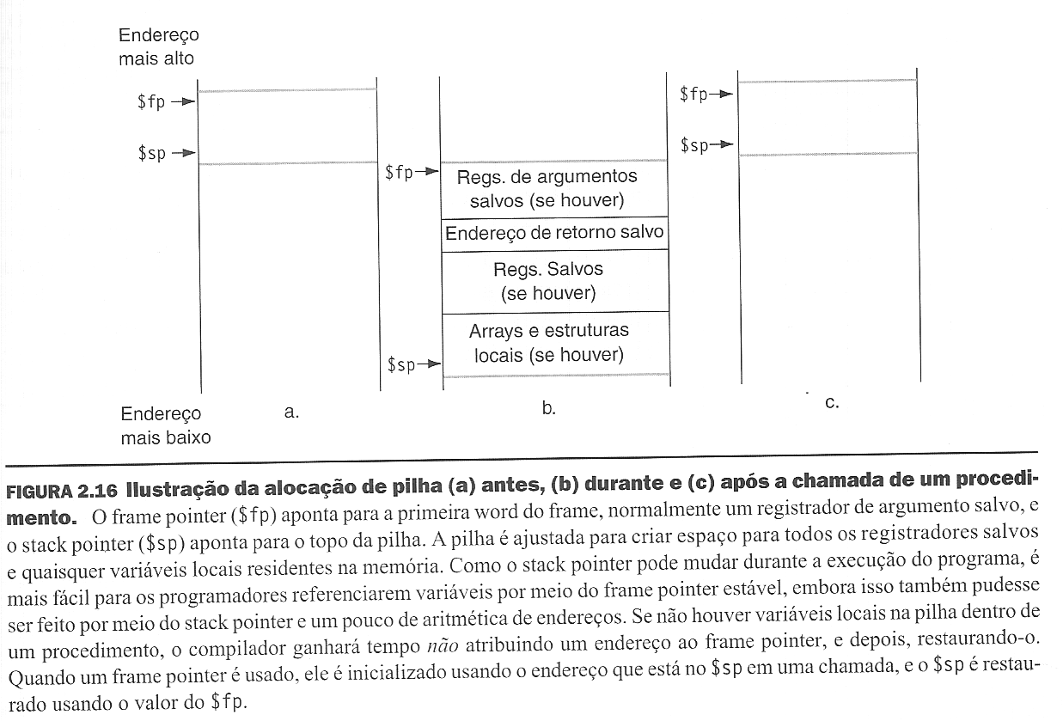

Slide 10
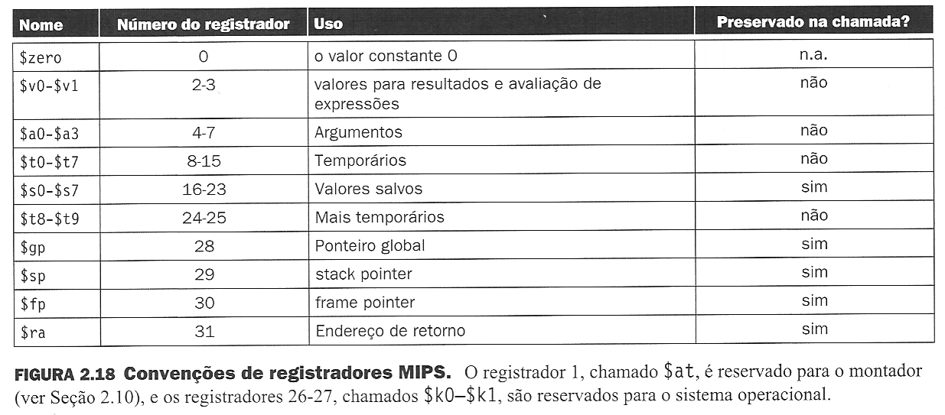

Slide 11
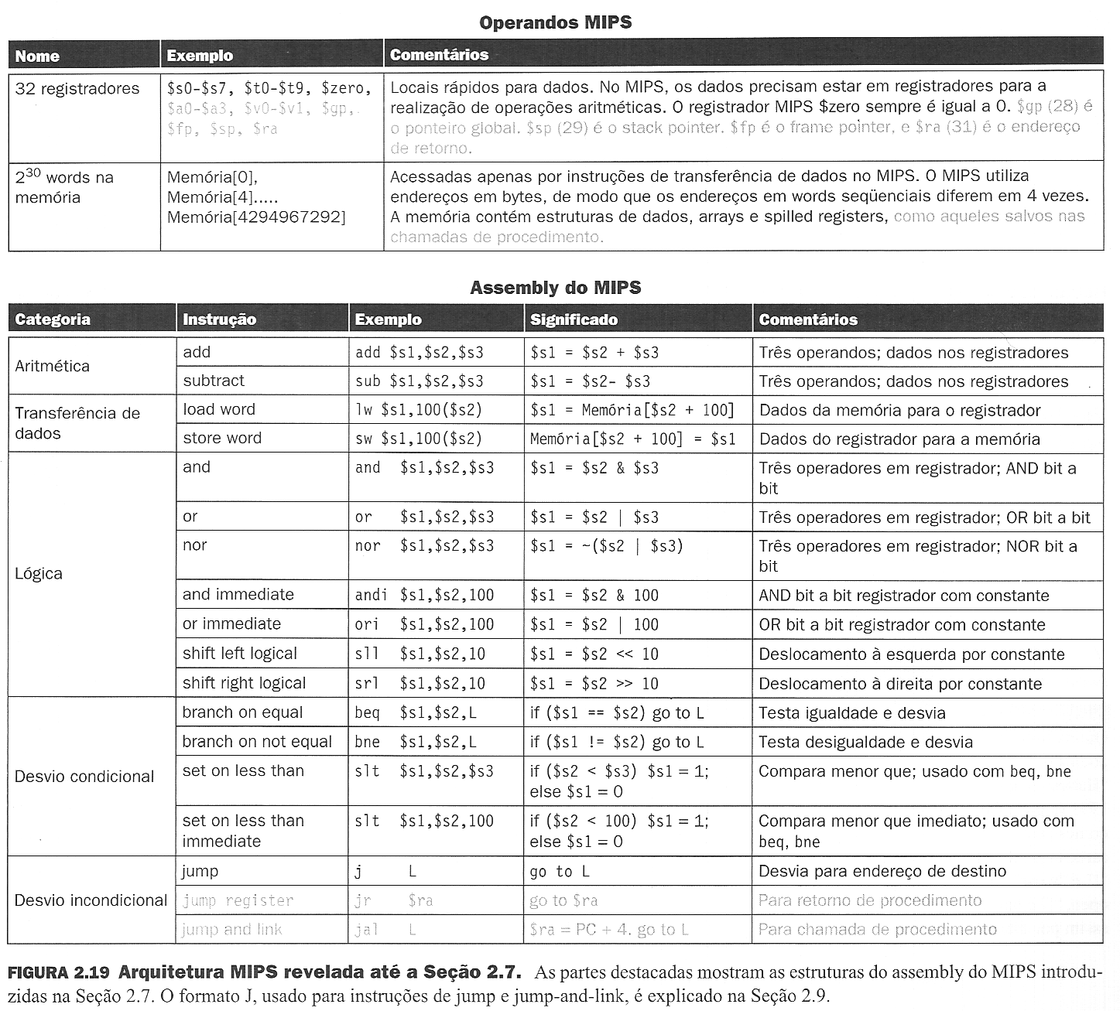

Slide 12
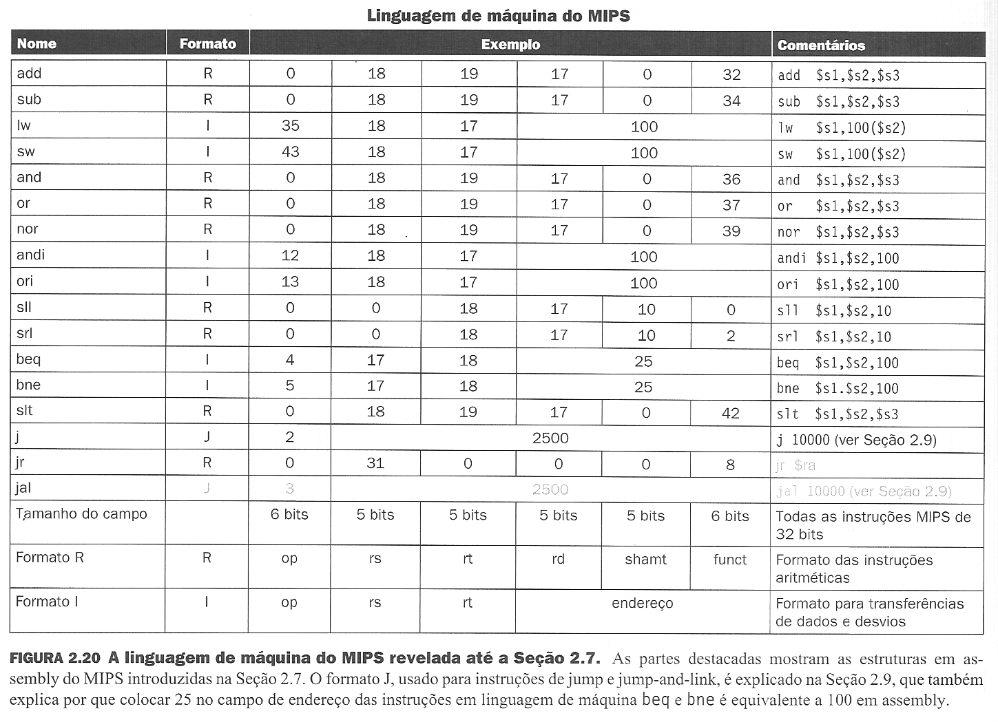

Slide 13
Arrays
Utilizado para acesso a uma grande quantidade de dados similares
Elemento do Array: acesso por meio de um índice
Tamanho do Array: número de elementos no array

Slide 14
Array: exemplo
Array com 5 elementos
Endereço base = 0x12348000 (endereço do primeiro elemento, array[0])
Primeiro passo para acesso a um array: carregar o endereço base em um registrador
0x12340010
array[4]
0x1234800C
array[3]
0x12348008
array[2]
0x12348004
array[1]
0x12348000
array[0]

Slide 15
Array: exemplo
// high-level code
int array[5];
array[0] = array[0] * 2;
array[1] = array[1] * 2;
# MIPS assembly code
# array base address = $s0
lui $s0, 0x1234 # put 0x1234 in upper half of $S0
ori $s0, $s0, 0x8000 # put 0x8000 in lower half of $s0
lw $t1, 0($s0) # $t1 = array[0]
sll $t1, $t1, 1 # $t1 = $t1 * 2
sw $t1, 0($s0) # array[0] = $t1
lw $t1, 4($s0) # $t1 = array[1]
sll $t1, $t1, 1 # $t1 = $t1 * 2
sw $t1, 4($s0) # array[1] = $t1

Slide 16
Array Usando For
// high-level code
int array[1000];
int i;
for (i=0; i < 1000; i = i + 1)
array[i] = array[i] * 8;

Slide 17
Array Usando For
# MIPS assembly code
# $s0 = array base address, $s1 = i
# initialization code
lui $s0, 0x23B8 # $s0 = 0x23B80000
ori $s0, $s0, 0xF000 # $s0 = 0x23B8F000
addi $s1, $0, 0 # i = 0
addi $t2, $0, 1000 # $t2 = 1000
loop:
slt $t0, $s1, $t2 # i < 1000?
beq $t0, $0, done # if not then done
sll $t0, $s1, 2 # $t0 = i * 4 (byte offset)
add $t0, $t0, $s0 # address of array[i]
lw $t1, 0($t0) # $t1 = array[i]
sll $t1, $t1, 3 # $t1 = array[i] * 8
sw $t1, 0($t0) # array[i] = array[i] * 8
addi $s1, $s1, 1 # i = i + 1
j loop # repeat
done:

Slide 18
Exercício
Lista 003, exercício 1.

Slide 19
Resumo da Aula de Hoje
Tópicos mais importantes:
Linguagem Assembly
Microprocessador MIPS
Instruções de controle de fluxo de execução
Pilha

